Slide 1
SZKOLNY TURNIEJ
GASTRONOMICZNY
SOSW SOKÓŁKA
14.05.2014r

Slide 2
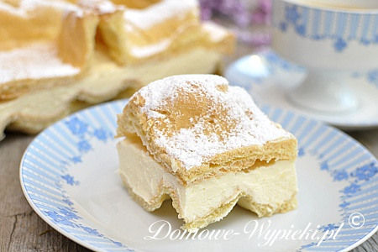
Pytanie 1.
Karpatka, to wyrób z ciasta:
a) kruchego
b) parzonego
c) drożdżowego
d) biszkoptowego

Slide 3
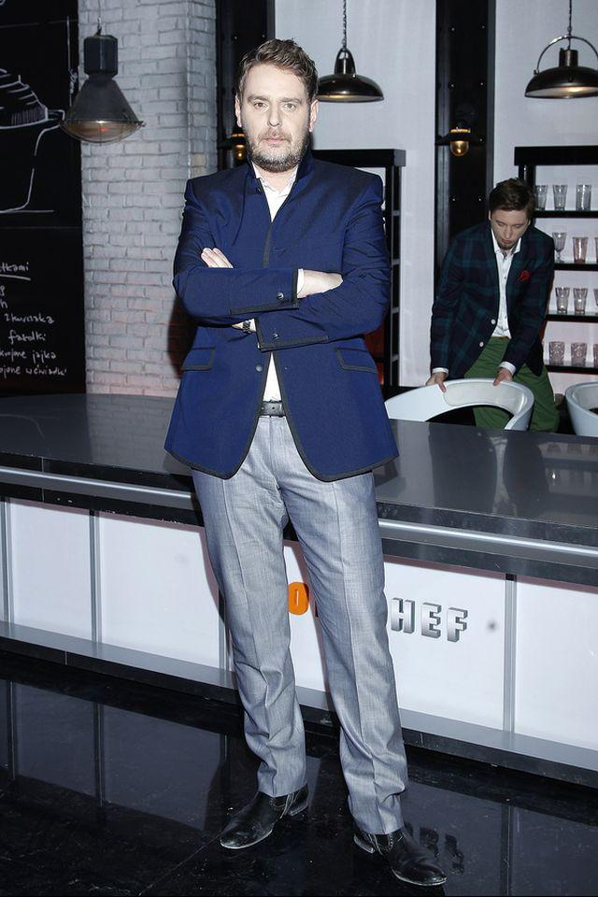
Pytanie 2.
Znani restauratorzy, szefowie kuchni, postacie związane z gastronomią. Kto to jest?
Właściciel warszawskiej restauracji: „Atelier ………”, która jako jedyna w Polsce posiada prestiżową gwiazdkę Michelin
Zasiada w jury w znanych programach kulinarnych: „Top Chef”, „Piekielna kuchnia”

Slide 4

Pytanie 3.
Najbogatsze w witaminę C są warzywa:
a) kapustne
b) cebulowe
c) rzepowate
d) korzeniowe

Slide 5

Pytanie 4.
Sprzęt i urządzenia
Co to jest?
Wybierz jedną odpowiedź:
a) frytownica
b) gofrownica
c) patelnia

Slide 6
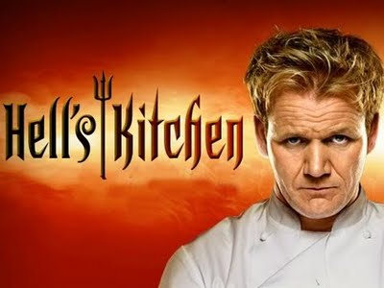
Pytanie 5.
Znani restauratorzy, szefowie kuchni, postacie związane z gastronomią. Kto to jest?
Szkocki szef i mistrz kuchni, restaurator
Autor książek kucharskich
Prowadzi programy kulinarne m.in. „Piekielna Kuchnia ………………………”
Jego restauracje wyróżnione zostały gwiazdkami Michelina, których ma już 11.

Slide 7





Pytanie 6.
Który produkt mleczny nie jest fermentowany?
a) kefir
b) jogurt
c) śmietana
d) śmietanka

Slide 8
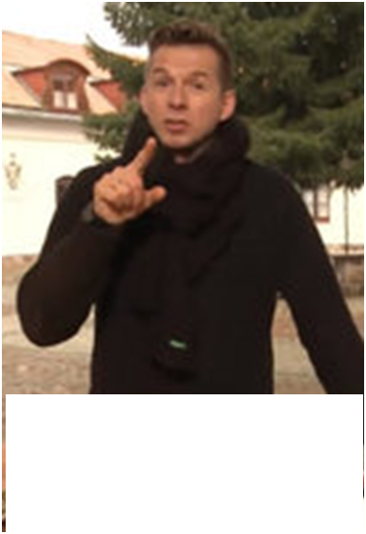
Pytanie 7.
Znani restauratorzy, szefowie kuchni, postacie związane z gastronomią. Kto to jest?
polski kucharz,
autor i prezenter telewizyjnych programów o tematyce kulinarnej

Slide 9
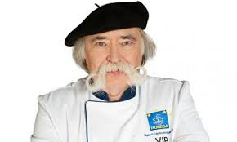
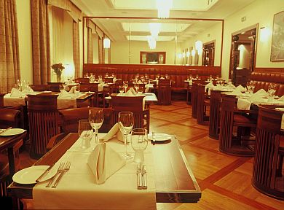
Pytanie 8.
Znani restauratorzy, szefowie kuchni, postacie związane z gastronomią. Kto to jest?
Słynny szef kuchni, pochodzi ze Szwajcarii, założyciel m.in. Akademii Kulinarnej
Założyciel Polskiego Stowarzyszenia Szefów Kuchni i Cukierni

Slide 10
Pytanie 9.
Mięso po spożyciu stanowi główne źródło:
a) białka
b) wapnia
c) witaminy C
d) węglowodanów

Slide 11

Pytanie 10.
Sprzęt i urządzenia
Co to jest?
Wybierz jedną odpowiedź:
a) Kuchenka elektryczna
b) Kuchenka gazowa
c) Kuchenka mikrofalowa

Slide 12
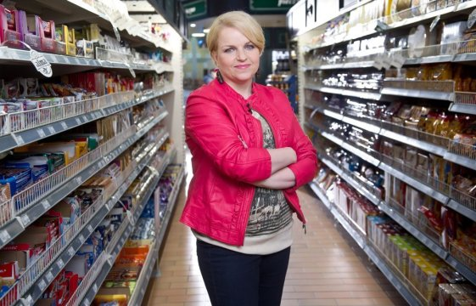
Pytanie 11.
Znani restauratorzy, szefowie kuchni, postacie związane z gastronomią. Kto to jest?
Uwielbiają ją konsumenci
Drżą przed nią konsumenci
To ona sprawiła, że Polacy zaczęli uważnie czytać etykiety na produktach i staranniej wybierać to, co jedzą i kupują
Prowadzi program: „Wiem co jem i co kupuję”

Slide 13



Pytanie 12.
Podczas przechowywania tłuszczu w temperaturze pokojowej zachodzi w nim:
a)osmoza – ciemnienie
b) jełczenie
c) denaturacja

Slide 14
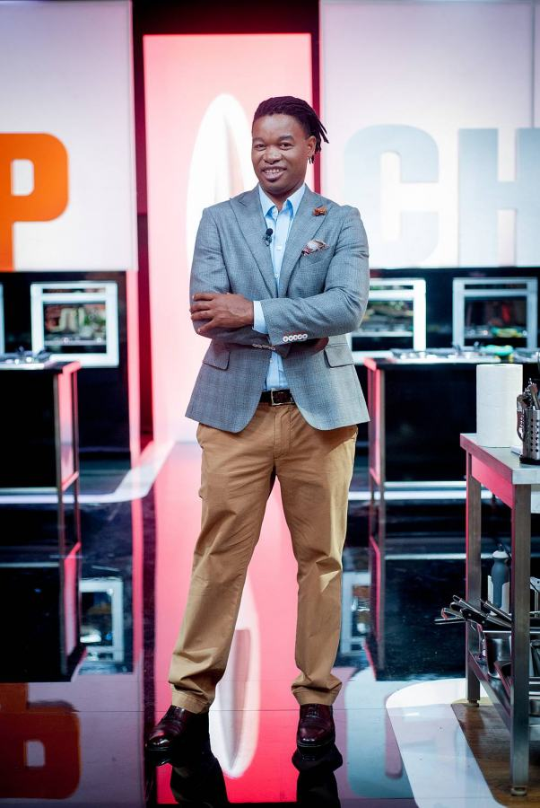
Pytanie 13.
Znani restauratorzy, szefowie kuchni, postacie związane z gastronomią. Kto to jest?
Jest członkiem prestiżowego Klubu Szefów Kuchni
Pochodzi z książęcej rodziny
Swoje kucharskie szlify zdobywał w londyńskim College

Slide 15


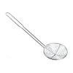
Pytanie 14.
Łyżkę cedzakową należy wykorzystać do:
a) nabierania sosów
b) przesiewania mąki
c) wyjmowania zacierki
d) odcedzania bulionów

Slide 16

Pytanie 15.
Znani restauratorzy, szefowie kuchni, postacie związane z gastronomią. Kto to jest?
Pochodzi z rodziny o korzeniach polskich, ukraińskich, ormiańskich, węgierskich i austriackich
polski dziennikarz, pisarz, publicysta,
krytyk kulinarny,
Podróżnik
Prowadzi programy kulinarne

Slide 17


Pytanie 16.
Do zatrucia jadem kiełbasianym może dojść poprzez spożycie:
a) konserw mięsnych
b) lodów bakaliowych
c)surówek warzywnych
d)nienaświetlonych jaj

Slide 18

Pytanie 17.
Sprzęt i urządzenia
Co to jest?
Wybierz jedną odpowiedź:
a) tarka
b) wyciskacz do czosnku
c) praska do ziemniaków

Slide 19




Pytanie 18.
Wskaż owoce ziarnkowe:
a) truskawka
b) brzoskwinia
c) pomarańcza
d) jabłko

Slide 20
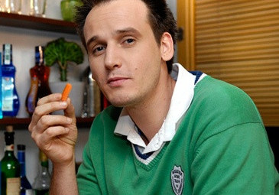
Pytanie 19.
Znani restauratorzy, szefowie kuchni, postacie związane z gastronomią. Kto to jest?
Kucharz
Autor słynnych książek kucharskich, programów kulinarnych
Uczył się gotować we francuskich szkołach gastronomicznych

Slide 21




Pytanie 20.
Ubijanie jaj z cukrem na parze i łączenie masy z przesianą mąką to etapy produkcji ciasta:
a)kruchego
b)biszkoptowego
c)francuskiego
d)parzonego

Slide 22

Pytanie 21.
Sprzęt i urządzenia
Co to jest?
Wybierz jedną odpowiedź:
a) Łyżka cedzakowa
b) łyżka do zupy (chochla)
c) Łyżka do makaronu

Slide 23
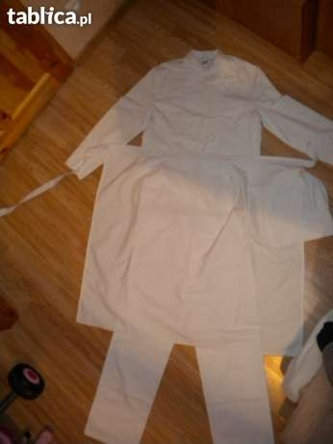
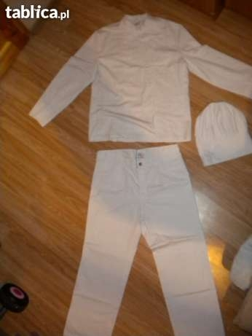

Pytanie 22.
Odzież robocza dla kucharza powinna być wykonana z:
a) bawełny
b) jedwabiu
c) wiskozy
d) stylonu

Slide 24




Pytanie 23.
Podczas pracy z gorącymi naczyniami należy używać:
a) gumowych rękawic
b) ścierki do naczyń
c) rękawic z grubej tkaniny
d) ręczników jednorazowych

Slide 25
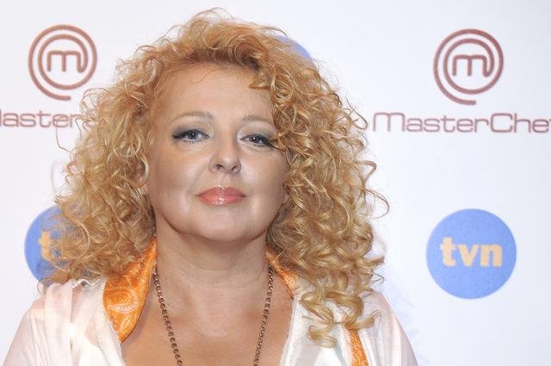
Pytanie 24.
Znani restauratorzy, szefowie kuchni, postacie związane z gastronomią. Kto to jest?
polska restauratorka, właścicielka i współwłaścicielka kilkunastu restauracji
Prowadząca program „Kuchenne rewolucje” oraz jurorka polskiej edycji MasterChef.
Redaktor naczelna serwisu SmakiZycia.pl.

Slide 26



Pytanie 25.
Smażenie to proces obróbki cieplnej, w którym na półprodukt działa:
a) wrząca woda
b) para wodna
c) rozgrzany tłuszcz
d) gorące powietrze

Slide 27

Pytanie 26.
Sprzęt i urządzenia
Co to jest?
Wybierz jedną odpowiedź:
a) trzepaczka rózgowa
b) mikser
c) trzepaczka sprężynowa

Slide 28



Pytanie 27.
Pączki produkuje się z ciasta:
a) drożdżowego
b) ptysiowego
c) kruchego
d) francuskiego

Slide 29






Pytanie 28.
Ciasto na makaron przygotowuje się:
a) Na stolnicy
b) desce
c) w misce
d) w garnku

Slide 30

Pytanie 29.
Sprzęt i urządzenia
Co to jest?
Wybierz jedną odpowiedź:
a) kieliszek
b) pucharek
c) salaterka

Slide 31


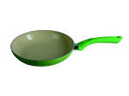
Pytanie 30.
Korzystanie z patelni z obluzowaną rączką może być przyczyną:
a) porażenia prądem
b) zasłabnięcia
c) skaleczenia
d) poparzenia

Slide 32



Pytanie 31.
Warzywa zawierające karoten należy gotować w wodzie z dodatkiem:
a) octu
b) mleka
c) cukru
d) tłuszczu

Slide 33
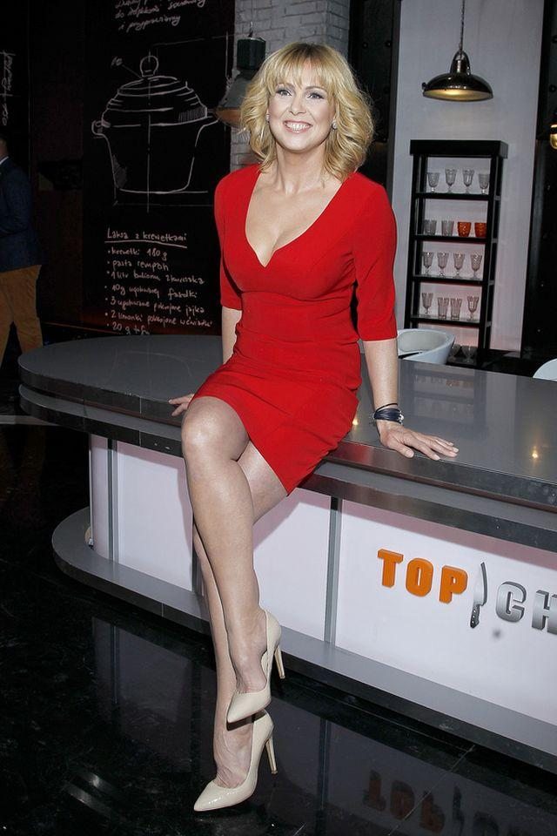
Pytanie 32.
Znani restauratorzy, szefowie kuchni, postacie związane z gastronomią. Kto to jest?
autorka cieszących się ogromna popularnością książek kucharskich
Polska producentka programów o gotowaniu
Miss Polonia i III wicemiss w konkursie Miss Świata w 1992r
Rzecznik prasowy rządu w latach 1993-1995

Slide 34
Film kulinarny
Na podstawie obejrzanego filmu kulinarnego wypisz surowce, jakie były wykorzystane do sporządzenia potrawy
POWODZENIA !!!!

